Slide 1
ANALISIS NUMERIK
Februari 2020

Slide 2
ANALISIS NUMERIK METODE NUMERIK
Metoda Numerik
adalah suatu teknik penyelesaian yang diformulasikan secara matematis dengan cara operasi hitungan/aritmatik dan dilakukan secara berulang – ulang dengan bantuan komputer atau secara manual ( hand calculation ).
Beberapa software bahasa pemrograman yang dapat dipakai dalam metoda numerik seperti C++, Fortran, Turbo Pascal, Basic dan lain – lain.

Slide 3
ANALISIS NUMERIK MODEL MATEMATIKA SEDERHANA
Sebuah model matematika dapat didefinisikan secara kasar sebagai sebuah formulasi atau persamaan yang mengekspresikan suatu sistem atau proses dalam istilah matematika.
Sebagai bentuk yang umum, model matematika dapat direpresentasikan dalam hubungan fungsional, dalam
bentuk :
Formulasi 1.1 :
Variabel terikat = f (variabel bebas, parameter, fungsi gaya)

Slide 4
ANALISIS NUMERIK MODEL MATEMATIKA SEDERHANA
Hukum gerak Newton II yang menyatakan bahwa laju perubahan momentum pada suatu sistem adalah sama dengan resultan gaya yang bekerja padanya.
Ekspresi matematika, atau model, dari Hukum Newton II adalah suatu persamaan yang cukup terkenal, yaitu:
Formulasi 1.2 :
Formulasi 1.3 :
F = m.a
a = F / m
F : Gaya Luar (Newton)
m : Massa
a : Percepatan
a : variabel terikat yang,
F : fungsi gaya, dan
M : parameter properti dari sistem.

Slide 5
ANALISIS NUMERIK MODEL MATEMATIKA SEDERHANA
Saatnya mengilustrasikan model yang lebih kompleks, Hukum Newton II dapat juga digunakan untuk menentukan kecepatan akhir sebuah benda jatuh bebas di dekat permukaan bumi.
Pemodelan matematika dari seorang penerjun payung dapat diturunkan dengan mengekspresikan percepatan sebagai laju perubahan kecepatan (dv/dt).
Substitusikan (dv/dt) kedalam persamaan 1.2 akan diperoleh :
Formulasi 1.4 :
Dengan v adalah kecepatan (dalam m/s). Sehingga massa dikalikan laju perubahan kecepatan adalah sama dengan resultan gaya yang bekerja pada sistem. Jika resultan gaya adalah positif maka sistem bergerak dipercepat. Jika resultan gaya negatif sistem akan bergerak diperlambat. Sedangkan bila resultan gaya sama dengan nol, kecepatan sistem akan tetap.

Slide 6
ANALISIS NUMERIK MODEL MATEMATIKA SEDERHANA
Saatnya mengekspresikan resultan gaya dalam bentuk variabel dan parameter terukur. Untuk seorang penerjun payung yang jatuh di sekitar bumi, resultan gaya terdiri dari dua gaya yang berlawanan:
gaya tarik kebawah dari gravitasi FD dan gaya angkat dari tahanan udara FU.
Formulasi 1.5 :
Jika gaya kebawah diberi tanda positif, Hukum Newton II dapat digunakan untuk memformulasikan gaya akibat gravitasi sebagai
FD = m.g ………… (1.6)
Dengan g adalah konstanta gravitasi yang besarnya adalah 9,8m/s2. Tahanan udara dapat diformulasikan melalui berbagai macam cara. Pendekatan yang paling sederhana adalah dengan mengasumsikannya proporsional linear terhadap kecepatan dan bekerja dalam arah ke atas.
FU = − c.v ………… (1.7)
Dengan c adalah koefisien gesekan udara dalam kg/s.
F = FD + FU
FU = - c.v
FD = m.g

Slide 7
ANALISIS NUMERIK MODEL MATEMATIKA SEDERHANA
Gaya resultan adalah selisih antara gaya ke atas dan gaya ke bawah. Oleh karena itu persamaan 1.4 sampai 1.7 dapat dikombinasikan sehingga diperoleh
………… (1.8)
Membagi kedua sisi persamaan 1.8 dengan m , diperoleh:
………… (1.9)
Persamaan 1.9 adalah sebuah model yang menghubungkan percepatan benda jatuh bebas dengan gaya yang bekerja padanya. Persamaan ini adalah sebuah persamaan diferensial sebab dirumuskan dalam bentuk laju perubahan (dv/dt) dari variabel yang ingin kita tentukan

Slide 8
ANALISIS NUMERIK MODEL MATEMATIKA SEDERHANA
Namun solusi eksak dari persamaan 1.9 tak dapat diperoleh melaluiperhitungan aljabar sederhana. Teknik lanjutan dari kalkulus harus diterapkan untuk mencari solusi eksak atau analitis dari 1.9, dengan initial condition (v = 0, saat t = 0), maka solusi eksaknya adalah :
………… (1.10)
Perhatikan bahwa v(t) adalah variabel terikat, t adalah variabel bebas, c dan
m adalah parameter, dan g adalah fungsi gaya.
Persamaan 1.10 disebut sebagai solusi eksak atau solusi analitis dari persamaan 1.9.

Slide 9
ANALISIS NUMERIK MODEL MATEMATIKA SEDERHANA
banyak model matematika yang tak dapat diselesaikan secara eksak, sehingga alternatif penyelesaiannya adalah melalui solusi numerik yang merupakan hampiran bagi solusi eksak. Sebagai ilustrasi, laju perubahan kecepatan dalam Hukum Newton II dapat didekati sebagai berikut :
………… (1.11)
Dengan Δv dan Δt adalah perubahan kecepatan dan waktu yang dihitung dalam suatu selang. Sedangkan v(ti) adalah kecepatan pada waktu ti, dan v(ti+1) adalah kecepatan pada waktu ti+1.
Persamaan 1.11 sering disebut sebagai pendekatan diferensi hingga (finite difference).

Slide 10
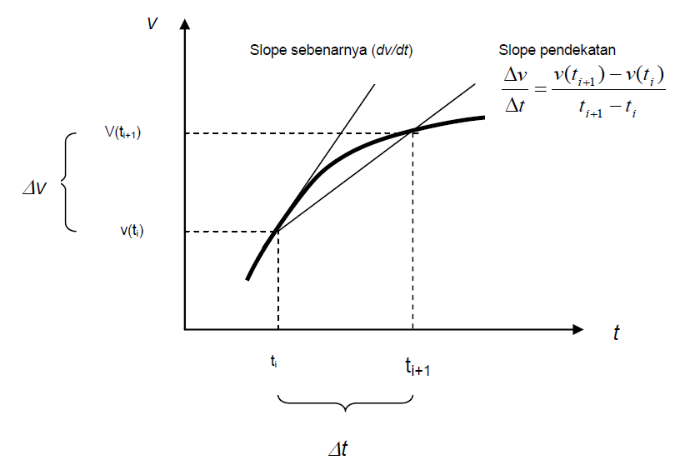
ANALISIS NUMERIK MODEL MATEMATIKA SEDERHANA

Slide 11
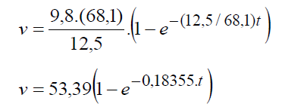
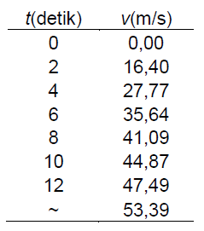
ANALISIS NUMERIK SOLUSI ANALITIS PERMASALAHAN PENERJUN PAYUNG
SOLUSI ANALITIS PERMASALAHAN PENERJUN PAYUNG
Berikut ini akan diberikan contoh penyelesaian analitis dari problem penerjun payung. Jika seorang penerjun payung dengan massa 68,1 kg melakukan suatu terjun bebas, hitung kecepatannya setelah 12 detik sebelum payung terbuka. Hitung pula kecepatan akhirnya. Asumsikan koefisien gesekan udara, c = 12,5 kg/s. Gunakan selang waktu Δt = 2 detik.
Solusi :
Dari persamaan 1.10, dengan mensubstitusikan harga – harga g, m dan c :
Dengan perhitungan ditampilkan dalam tabel berikut :

Slide 12
ANALISIS NUMERIK SOLUSI ANALITIS PERMASALAHAN PENERJUN PAYUNG
SOLUSI NUMERIK PERMASALAHAN PENERJUN PAYUNG
Selanjutnya permasalahan di atas akan didekati secara numerik, yaitu dengan menggunakan persamaan 1.12.b. Dengan memasukkan kondisi awal yaitu pada saat ti = 0 detik, kecepatan, v(ti) = 0 m/s, maka pada saat ti+1 = 2 detik, kecepatan akan menjadi :
Untuk perhitungan selanjutnya, dengan ti = 2 detik, ti+1 = 4 detik dan v(ti) = 19,60 m/dt, maka v(ti+1) adalah :
Perhitungan selanjutnya dapat ditabelkan sebagai berikut :

Slide 13
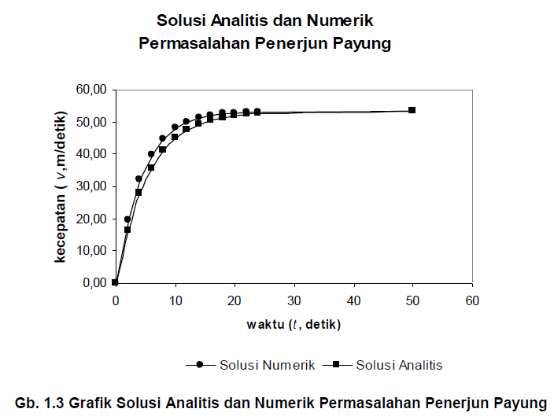
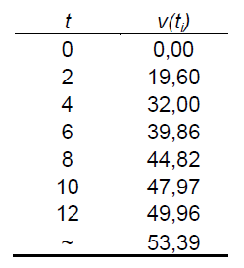
ANALISIS NUMERIK SOLUSI ANALITIS PERMASALAHAN PENERJUN PAYUNG
SOLUSI NUMERIK PERMASALAHAN PENERJUN PAYUNG
Perhitungan selanjutnya dapat ditabelkan sebagai berikut :
Plot grafik, hasil perhitungan secara analitis dan numerik ditampilkan dalam gambar 1.3 berikut.

Slide 14
Terima Kasih

